Slide 1
CLUB DE L’ORANGERIE
Versailles Activités pour les filles
du CM1 à la 3ème

Slide 2
Le Club de l’Orangerie organise des activités, qui font du temps libre des moments éducatifs privilégiés. En lien avec les parents, premiers éducateurs, le club accompagne les filles du CM1 à la Terminale, dans leur croissance intellectuelle, affective et sociale.
La formation humaine et chrétienne invite les filles à développer librement leur sens des responsabilités, leur capacité d’idéal, leur joie de vivre et à acquérir ainsi un caractère solide, capable de faire face aux défis de la société actuelle.
Cette formation est dispensée aussi sous forme de causeries et moments de prières, en vue de connaître les
En proposant des activités ludiques, des temps d’étude, des séjours et un suivi personnel, le club offre à chacune la possibilité de mieux se connaître, de mieux connaitre les autres et de développer ainsi les vertus, comme le sens du service, de l’amitié et du travail bien fait.
fondements de la Foi et leurs implications dans la vie quotidienne. Le groupe promoteur du Club a confié la formation chrétienne à la prélature de l’Opus Dei.
( www.opusdei.fr).

Slide 3
Etude
Activités pour les mamans
Premières concernées par l’éducation de vos enfants, l’Orangerie propose une série de conférences aux dames: dates à consulter sur le site de l’Orangerie. Une invitation vous sera envoyée avant chaque conférence.
Suivi personnel
Les monitrices ont des échanges réguliers avec les parents afin que ce suivi personnel soit fait en lien avec le projet familial et qu’il constitue une aide véritable pour chaque participante.
L’étude est une activité importante dans le déroulement d’une séance du club. C’est une école de vertus, cela développe le goût de l’effort, une bonne organisation, l’ordre… Le club propose aux participantes une méthode de travail, des objectifs et les aide à développer le goût du travail bien fait.
Séjours
Les séjours, organisés en collaboration avec le Club Fontneuve*, sont des moments privilégiés pour appuyer le projet éducatif du Club.
*http://clubfontneuve.fr

Slide 4
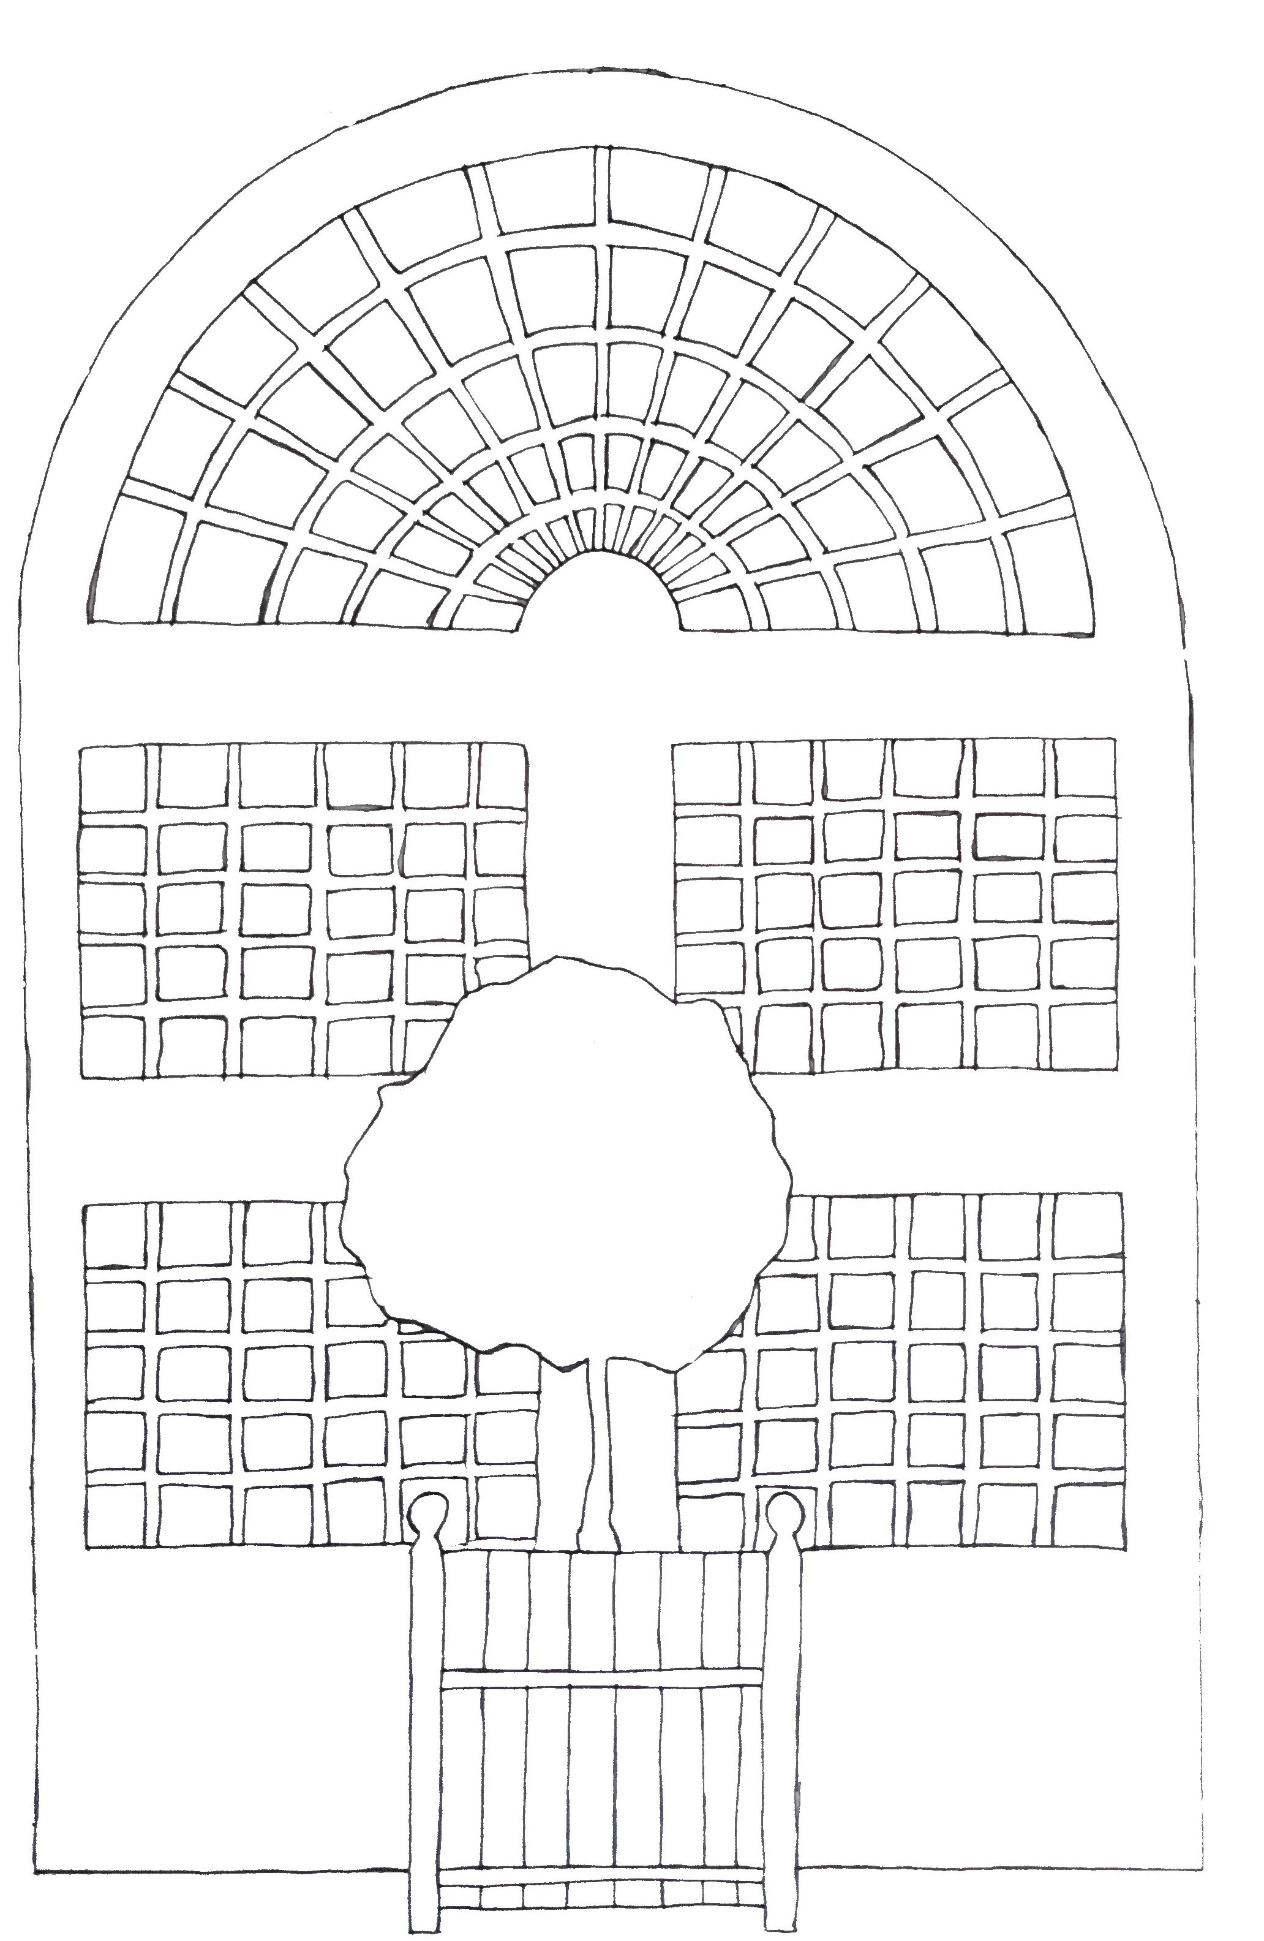
CLUB DE L’ORANGERIE
2 rue Royale
Dans la cour à droite 1er étage
Tél: 0682371063
78000
VERSAILLES
emmafayol78@gmail.com

Slide 5
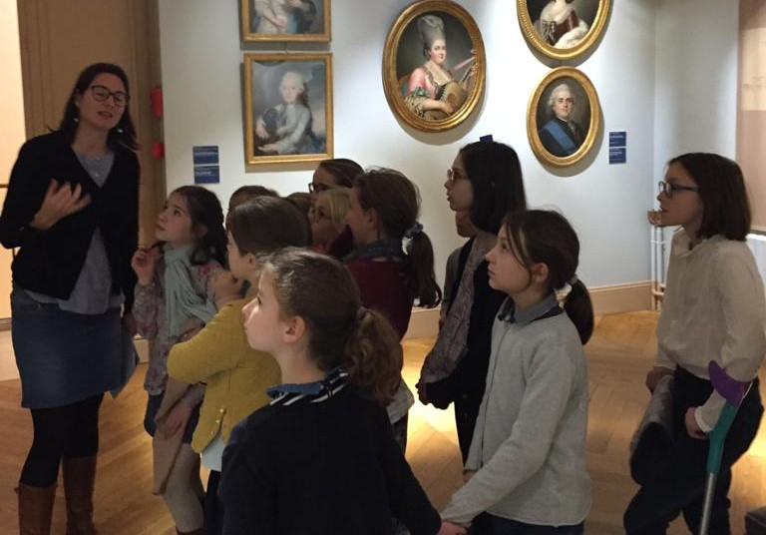
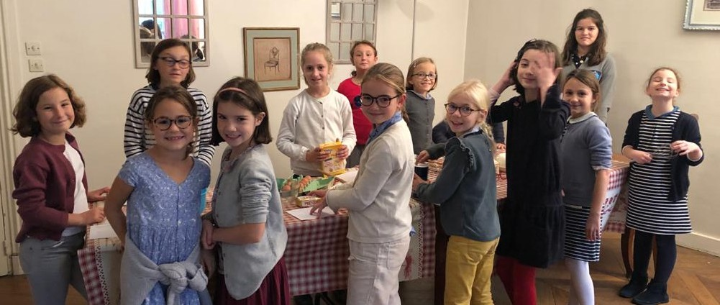
Les activités des CM1/CM2
Le mercredi tous les 15 jours (hors vacances scolaires) de 14h à 16h30
Les activités Couture Peinture Cuisine Déco Bijoux
Danse Bricolage
Trois sorties extraordinaires*
La formation chrétienne Causeries sur une vertu
Présence d’un prêtre 1 fois entre chaque vacances.
Un séjour proposé
Week-end équestre dans l’Orne au printemps 2022
*dans l’année sur le temps du club avec un horaire plus large

Slide 6
Dates des activités des niveaux CM1-CM2 et 6ème-5ème
14 septembre 2022
28 septembre 2022
12 Octobre 2022
9 novembre 2022
23 Novembre 2022
7 décembre 2022
4 Janvier 2023
18 janvier 2023
1 février 2023
15 février 2023
8 mars 2023: sortie culturelle
22 mars 2023
5 avril 2023
19 avril 2023
10 Mai 2023
24 mai 2023: sortie
7 juin 2023
21 juin 2023: Fête du club

Slide 7
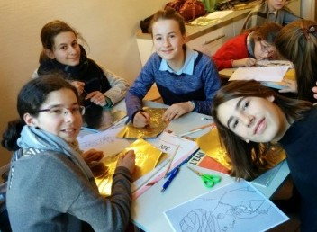
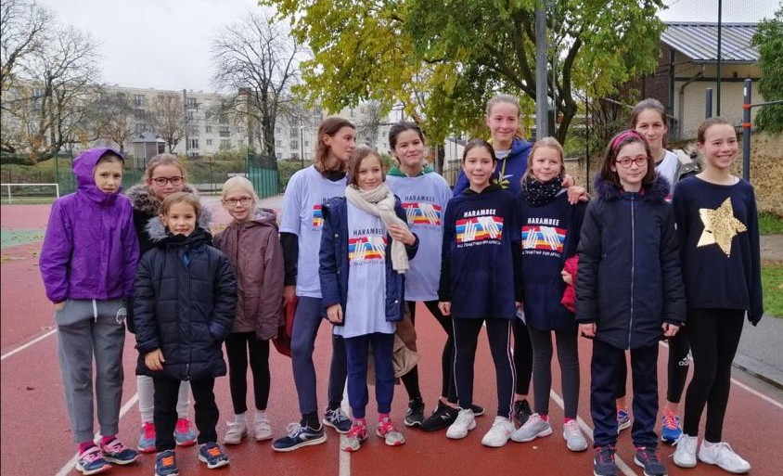
Les activités des 6ème/5ème
Le mercredi tous les 15 jours, (hors vacances scolaires), de 14h à 17h
L’étude encadrée
1h sur le temps du club
Les activités Bricolage Danse
Couture Déco …
Trois sorties extraordinaires*
La formation chrétienne
Causeries et présence d’un prêtre 1 fois par mois
Un séjour proposé
Week-end équestre dans l’Orne

Slide 8
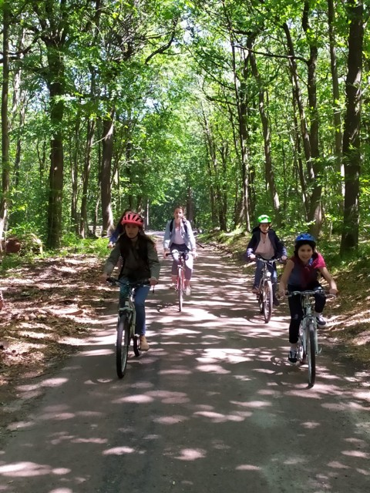
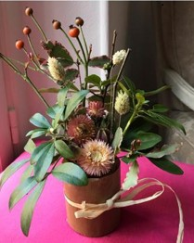
Les activités des 4ème/3ème
Tous les 15 jours, le vendredi de 18h30 à 21h
Activité Ciné-club Master-chef Atelier mode Carterie
Scrapbooking Arts de la table Sortie vélo Chasse au trésor
Formation chrétienne
Causeries et présence d’un prêtre entre chaque
Vacances.
Dîner

Slide 9
Dates des activités des niveaux 4ème-3ème
21 septembre 2022
5 octobre 2022
19 octobre 2022
16 novembre 2022
30 novembre 2022
14 décembre 2022
11 janvier 2023
25 janvier 2023
8 février 2023
15 mars 2023
25 mars 2023
29 mars 2023
12 avril 2023
17 mai 2023
31 mai 2023
14 juin 2023

